Slide 1
Centro de desenvolvimento

Slide 2
Um exemplo de cooperação entre a câmara, os serviços sociais, o centro de emprego e a unidade de trabalho municipal
É uma cooperação construída para chegar aos jovens que não terminaram a escola e não estão em nenhuma lista ou programa. São muitas vezes pessoas com diferentes tipos de problemas ou que estão presos a um mau comportamento. O problema é entrar em contacto com eles e sincronizar os esforços dos diferentes serviços responsáveis pelos jovens da região.
A cooperação foi bem sucedida.
Para mais informações pode contactar a câmara de Gävle e solicitar o UNG i Gävle ou KAA.

Slide 3
A unidade de trabalho municipal em Gävle
” Na unidade de trabalho municipal de Gävle trabalhamos para que todas as pessoas façam parte da sociedade e tenham trabalho”

Slide 4
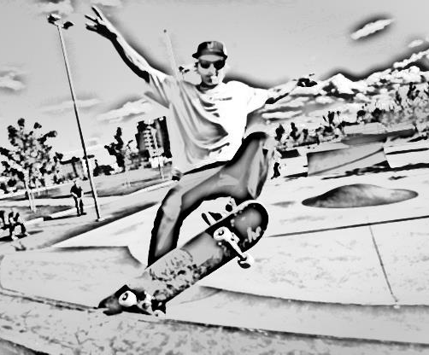


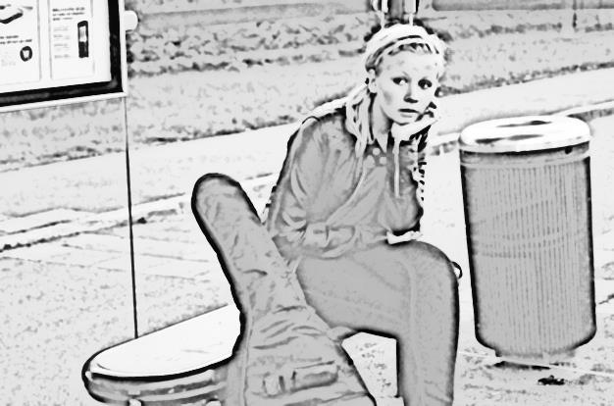




KAA
Os municípios são responsáveis por todos os jovens fazerem parte de uma atividade

Slide 5
Cooperation
KAA
Centro de emprego
Unidade de trabalho municipal
Serviços sociais
Serviços Externos
Cooperação
Locais de formação
Curador
Professor de educação especial
Psicólogo de pesquisas sobre a Teoria da condução de CBT
Pais
Educação para adultos
Folkhögskola
Orientadores educacionais
BUP
Psicologia do adulto
Clínica para jovens
Polícia
Centro de Saúde
Agência de seguros
Ensino secundário
Assistentes de campo
Centros de juventude
Desenvolvimento e aprendizagem com base no local de trabalho
Estágio
Trabalho

Slide 6
O KAA no centro de desenvolvimento
KAA
Registo
Atividades
Todos os jovens que irão fazer parte do KAA devem estar presentes com frequência

Slide 7
Registo
Encontrar jovens fora da escola e do trabalho
Telefon 2
Telefon 3
SMS
Letterv
Home visitk
Telefon 1
KAAD
Atividade
Para encontrar os indivíduos através de diferentes sistemas de registo, Pro Capita och KIR
Contacto por e-mail em cada intervalo de seis semanas
Uma base de dados própria para registo do emprego jovem ou da escola deve ser enviada ao SCB (serviços centrais estáticos suecos). Garantia de qualidade a cada seis semanas. Para que todos os jovens estejam no sistema..

Slide 8
Atividade -
O
o
bjet
ivo
é
voltar
à
e
ducação
ou
ao
trabalho
Método e fases
Vai desde algumas semanas até quatro anos
Controlos
Confiança
Construção de relação
Pertencer a, fazer parte de
Construir auto-estima
Vontade
Ação
Encontrar o futuro
União
O futuro
KASAM – A importância de fazer parte de algo
Motivação e confirmação
Desenvolvimento e aprendizagem com base no local de trabalho
Notes:
När de har tackat ja till KAA, att komma på Aktivitet så arbetar vi utifrån den här metoden och faser.
(Längst ner på sidan)
De kan vara här mellan 1-4 år och det vi arbetar med hela tiden är motivation och bekräftelse.
Kartläggning – ett antal samtal, enskilt.
Relationskapande – social samvaro med övriga. Att tillhöra gruppen.
Uppbyggnad – Prova olika saker, hitta vad man tycker är roligt/intressant. Stärkas och utvecklas.
Handling – Här vet man vad man vill, lära sig hur man gör. Börja planera. Skapa en plan för framtiden.
Matchning – Arbetar aktivt mot sin plan.
Praktik används i alla faser beroende på vad man vill uppnå. (I kartläggning som ADL)
Arbetsträning fas 1, Prova på fas 2-3, praktik fas 4-5. Inom parantes om vi får ESF Mål3projekt där KAA är ett delprojekt i UNG GÄVLE.
Bekräftelse: Man kan inte misslyckas när man är med oss. De får alltid en ny chans. Kommer man försent några dagar så är det ok. ”kul att du kom!”
Vi har hela tiden fokus på det salutogena – alltså vikt på det som fungerar och ingen fokus på det som inte fungerar.
KASAM är något som ingen av ungdomarna har. Har ingen mening med sitt liv, vad de ska göra, hur de ska göra.
Vad vi än arbetar med fångar vi upp KASAM så de ser en mening i det de gör. Att de kan hantera sin situation och förstår hur de ska göra.

Slide 9

Atividade - Orientação aprofundada
- 3 manhãs por semana
A temática da semana - a cada 9 semanas
Comunicação | Motivação | Saúde | Auto-estima/ auto-imagem | O mundo/ Vida profissional | O futuro
Educação | Marketing pessoal | Focalização
”En bra start på Dagen ”
Workshops
Palestras
Exercícios de grupo
Exercícios individuais
Visitas de estudo/visitas a empresas
Discussões individuais
Notes:
Vi arbetar med nio olika teman med rullande schema.
Kommunikation
Motivation
Hälsa
Självbild/Självkänsla
Omvärld/Arbetsliv
Framtiden
Utbildning
Personlig marknadsföring
Målsökning
Under varje tema arbetar vi Workshop, Gruppövningar, Individuella uppgifter, Studiebesök/företagsbesök. Individuella samtal.
Vi erbjuder också att arbeta med ett intressearbete – göra något som deltagarna själva är intresserad av – tavla, graffiti. Snickra, prova på sport osv.
Med intressearbete så jobbar vi handledare för att göra de redo för arbetsmarknaden. I varje aktivitet så får de kunskaper och erfarenheter som de själva inte vet om men som vi vet att de behöver för framtiden, vare sig de ska ut i utbildning eller arbete.
De får jobba i grupp, lära sig det sociala samspelet, förbereda och planera, inköp, besöka olika butiker/arbetsplatser.

Slide 10
As nossas diretrizes
- por um lugar seguro e permissível para o desenvolvimento sustentável dos indivíduos
Nada é um fracasso!
Todos devemos ter outra oportunidade!
Desenvolver o próprio ritmo!
Notes:
Därför ser vi det så viktigt att få ge de en trygg och tillåtande plats att gå till.
Inget är ett misslyckande
Alla får alltid en ny chans
Utvecklas i egen takt
Några exempel på förändringar som har skett:
En person - möte ute – sen in och till praktik
En person – folkskygg, huvan på, sen av. – stöd av övriga i gruppen.
Vi lät honom ha huvan på och en dag tog han plötsligt av sig den.
En person – Bästa som har hänt mig. Känner mig pånyttfödd. Det är som att mitt liv börjar nu.
Alla kommer frivilligt. Alla har valt att närvara/tillhöra.
Börjar bli motiverade, vad de ska göra i framtiden.
Några har sökt utbildning. Några jobbar aktivt att söka jobb.
Vi vet att vi är på rätt spår. Förra veckan sa en av ungdomarna: ”Det här borde ju alla i hela Sverige få”

Slide 11
Para os empregadores-
Gostaria de fazer parte da sustentabilidade social para os jovens de Gävle?
A contratação de um jovem para a sua empresa pode fazer a diferença

Slide 12
Formação no local de trabalho
Objetivo : As competências tornam os jovens empregáveis
Testes práticos
Objetivo Diferentes tarefas de trabalho para encontrar interesse e aptidão
Testar diferentes trabalhos
Objetivo : Encontrar motivação para seguir em frente
Testar um trabalho
Objetivo: Desenvolvimento e auto-estima
Papel dos funcionários
Dar apoio no ensino de tarefas de trabalho. Ensinar sobre a empresa
Papel dos funcionários
Dar um feedback positivo, serem companheiros humanos de apoio
Papel dos funcionários
Dar um feedback positivo de apoio para testar coisas novas
Papel dos funcionários
Instruir e guiar. Ensinar as competências necessárias

Slide 13
Desenvolvimento
Do isolamento ao teste no local de trabalho
1,3 år
De famílias de acolhimento à universidade popular
5 mån
Formação silenciosa-insegura-protegida - proteção permanente do emprego
6 mån
Não se quer viver, sentir-se mal, frequentar, participar, querer ser um monitor de atividades de lazer
1,1 år

Slide 14
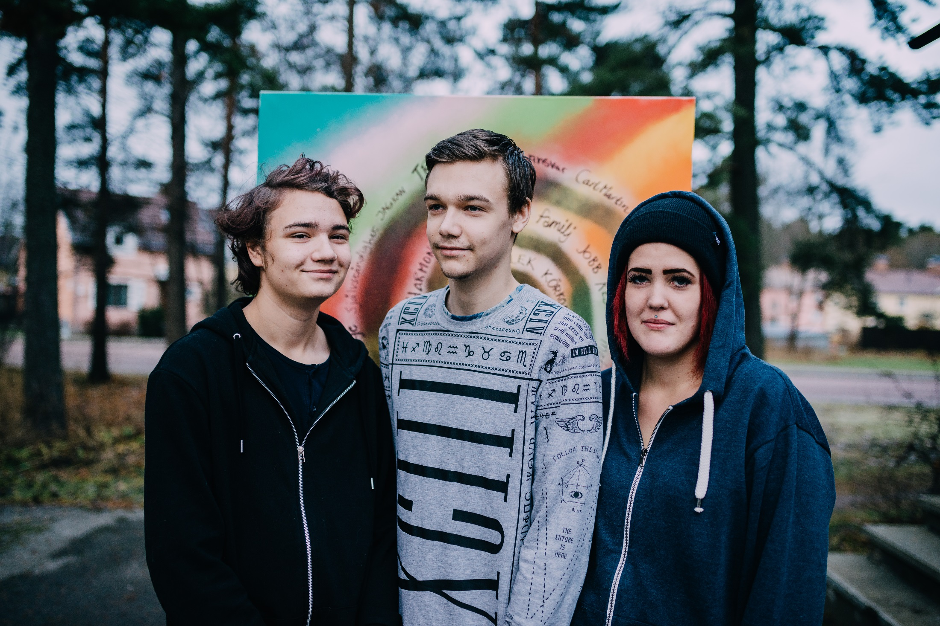
Notes:
Här är några av de ungdomar vi jobbar med och i bakgrunden ser vi ett intressearbete.
Den här bilden togs av en fotograf som dokumenterar vår verksamhet.

Slide 15
Motivação och Orientação
(MOV)

Slide 16
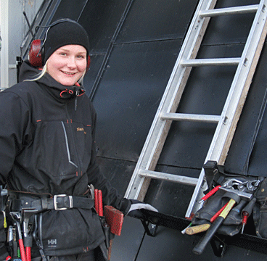
Centro de Desenvolvimento
Motivação e Orientação
Finalidade
Motivar e orientar a formação
Objetivo
Para que o jovem assine um contrato de formação e inicie uma formação

Slide 17
Motivação e Orientação
Jovens entre os 20 e os 24 anos sem formação em ginástica
Entrada semanal (quinta-feira)
O jovem está registado por 12 semanas
Contrato de formação e formação
Realizado e planeado individualmente

Slide 18
Ungdomen i MOV
5 dias/semana
Temática 4 dias/semana
Informação educativa/documentos de candidatura todas as segundas segundas-feiras de cada mês
Próprio trabalho com objetivos de longo prazo. O foco é a necessidade do indivíduo
Visitas de estudo
Eventos

Slide 19
Abordagem temática
Vida profissional
Saúde
Auto-imagem/estilos de aprendizagem
Encontrar objetivos
Comunicação e marketing pessoal

Slide 20
Emprego do município de Gävle
Outono/Primavera
1 ggr/ mån
HT/VT+
1ggr/mån distans
Reunião num centro de emprego
Preparação do curso
FHS
F-kurs
(Halvfart)
Vuxen-utbildningen
(Deltid)
Vuxen-utbildningen
(Heltid)
Novo programa do centro de emprego
Trabalho
Contrato de formação (significa arranjar um emprego através da câmara)
Study guadience (MOV)
Candidaturas às quintas-feiras através da KAA, dos serviços sociais, etc
Motivação e Orientação
12 semanas
Informação educativa
Formação ou contacto com a empresa
Conversa pessoal
Próprio trabalho para alcançar objetivos

Slide 21
Contrato de formação

Slide 22
O que é um contrato de formação?
É um acordo entre os jovens, o centro de emprego e a câmara de Gävle
Possibilitar aos jovens a frequência do ginásio ou do Komvux (escola para alunos mais velhos)
Conjugação de estudos e contrato de trabalho com a câmara. Enquanto jovem, pode-se ser pago para estudar
(Källa: Arbetsförmedlingens faktablad ang. utbildningskontrakt)

Slide 23
Quem pode obter este contrato?
Requisitos:
20−24 anos
Estar registado no centro de emprego
Não ter alcançado a qualificação de formação para ginásios
Não fazer parte de outros programas
Viver num município onde exista um acordo de cooperação entre o centro de emprego e a câmara
(Källa: Arbetsförmedlingens faktablad ang. utbildningskontrakt)

Slide 24
Que tipo de compensação pode obter?
Se estudar a 50%, pode ter um empréstimo da CSN.
Conciliar os estudos com o trabalho.
Se tiver uma prática profissional ou se participar num programa, pode ter apoio nas atividades ou um salário.
(Källa: Arbetsförmedlingens faktablad ang. utbildningskontrakt)

Slide 25
O contrato é válido por quanto tempo?
Até ter 25 anos ou terminar a sua formação
Caso interrompa a formação, mas é sempre bem vindo se quiser voltar
(Källa: Arbetsförmedlingens faktablad ang. utbildningskontrakt)

Slide 26
Contrato de formação e emprego no município de Gävle

Slide 27
Finalidade e objetivo
Finalidade
  Dar condições para que os jovens terminem os seus estudos
Objetivo
  Dar aos jovens uma certificação registada completa para o ginásio.

Slide 28
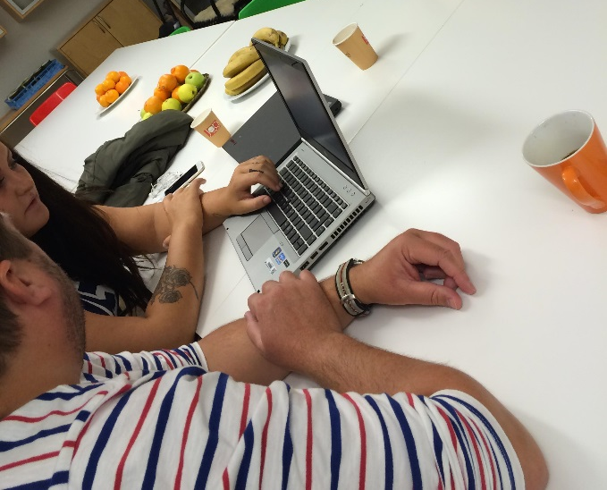
Porquê emprego no município?
Para eliminar obstáculos (não é permitido receber dinheiro da CSN, etc.)
Possibilidade de apoio a vários níveis: por parte de professores, um lugar para estudar e estrutura económica

Slide 29
Tipo de emprego
Um emprego enquanto estiver a estudar
O emprego é sempre cancelado quando se interrompe os estudos

Slide 30

Dados do Gävle
87 contratos de formação em curso, em Gävle
24 empregados com contrato de formação e a receberem um salário da câmara.

